Slide 1
Caractérisation expérimentale du bruit de ventilateurs et d’éoliennes
Anbo Cao, Maëlle Breton
22/3/2018

Slide 2

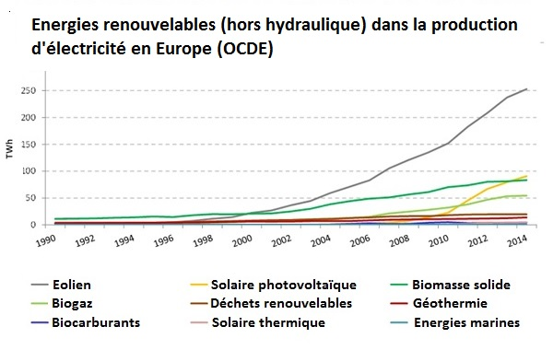
Introduction
La croissance des énergies renouvelables en Europe
Qui voudra s'offrir une tranche de vent ?

Slide 3
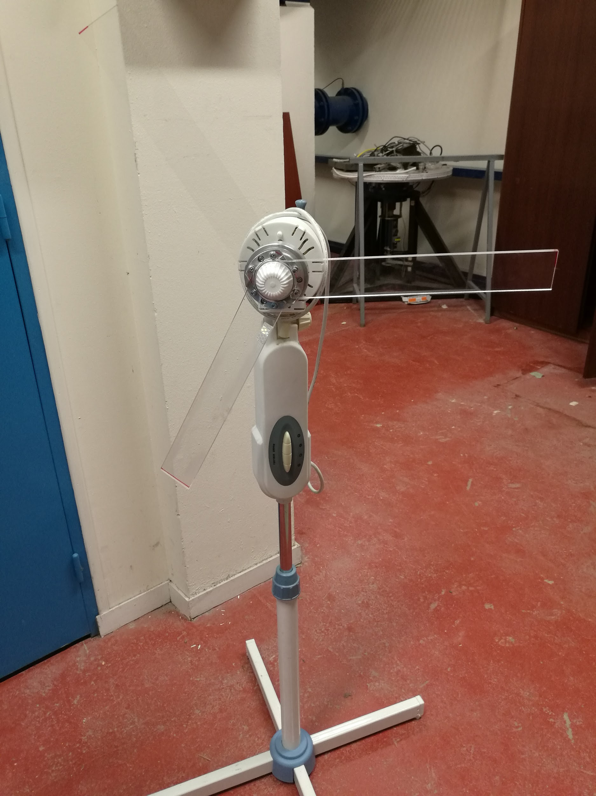
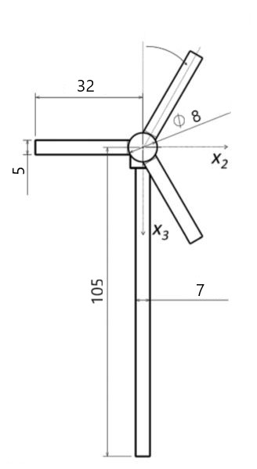
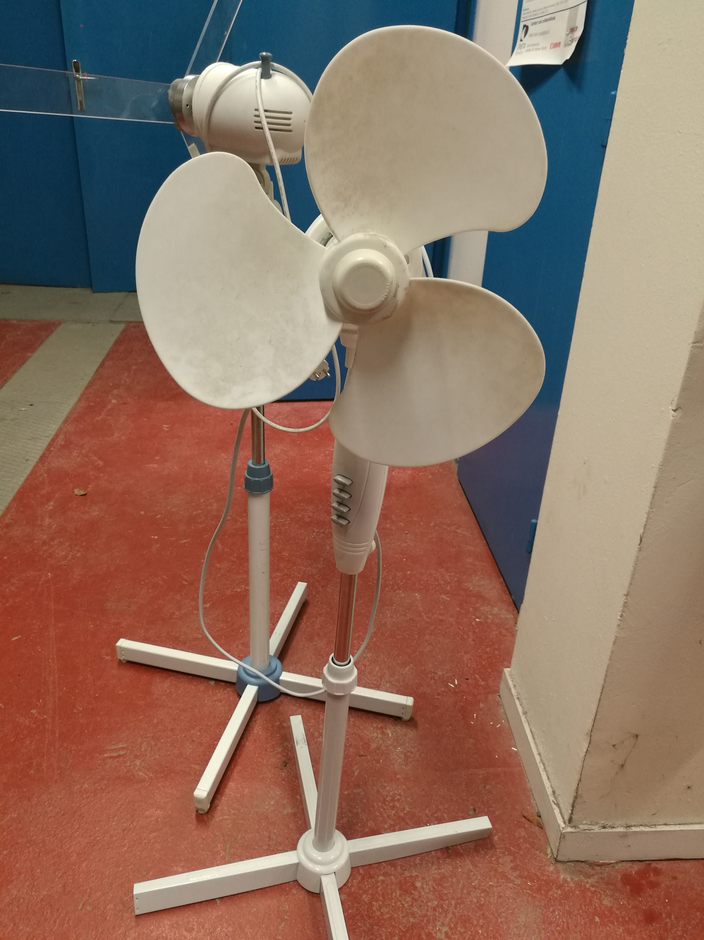
Dispositif expérimental
Maquette d’éolienne
Dimension de l’éolienne
Ventilateur industriel

Slide 4
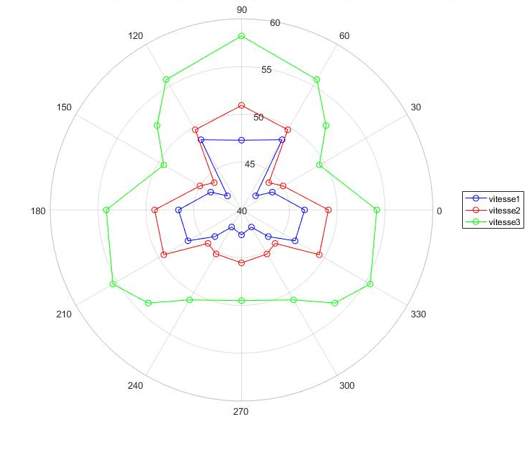
Influence de la vitesse de rotation des pales
Mesure de la directivité pour trois vitesses de rotation différentes

Slide 5
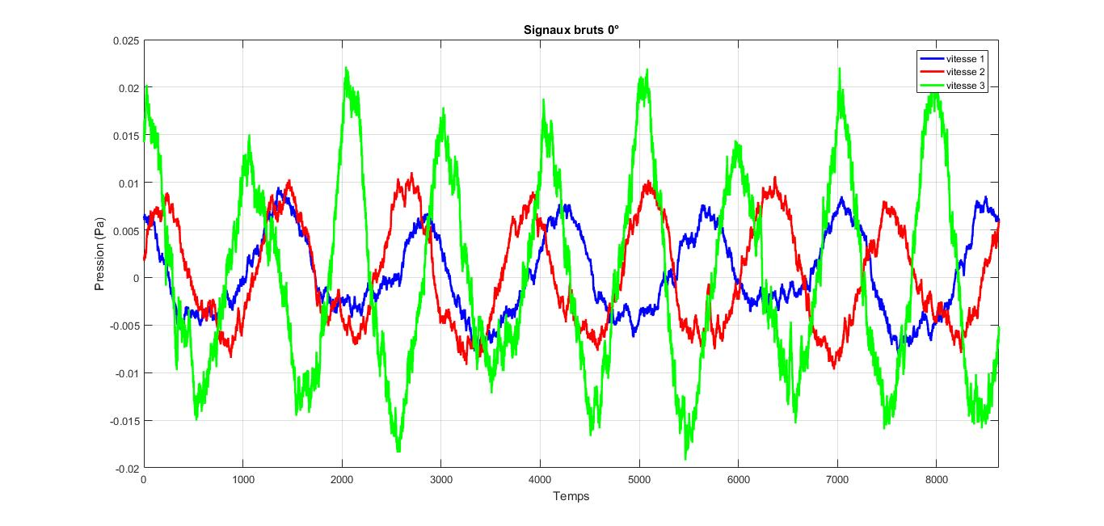
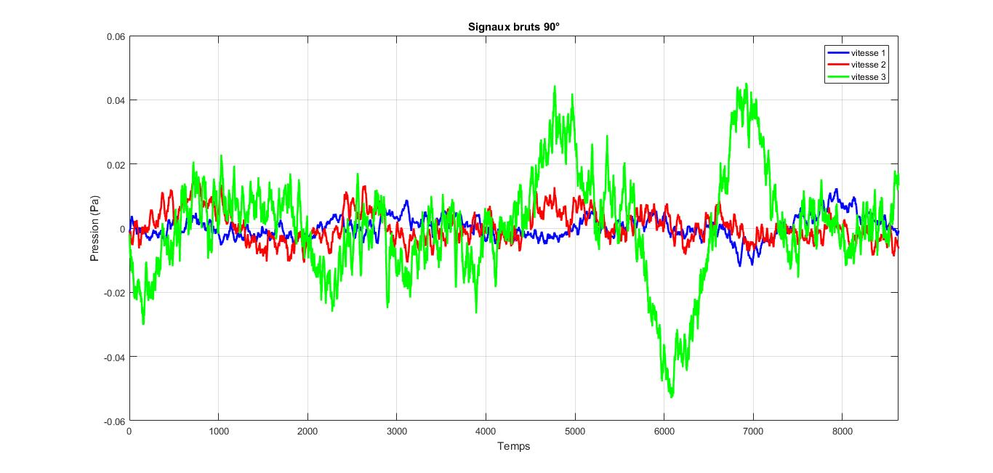
Signal brut à 0°
Signal brut à 90°

Slide 6
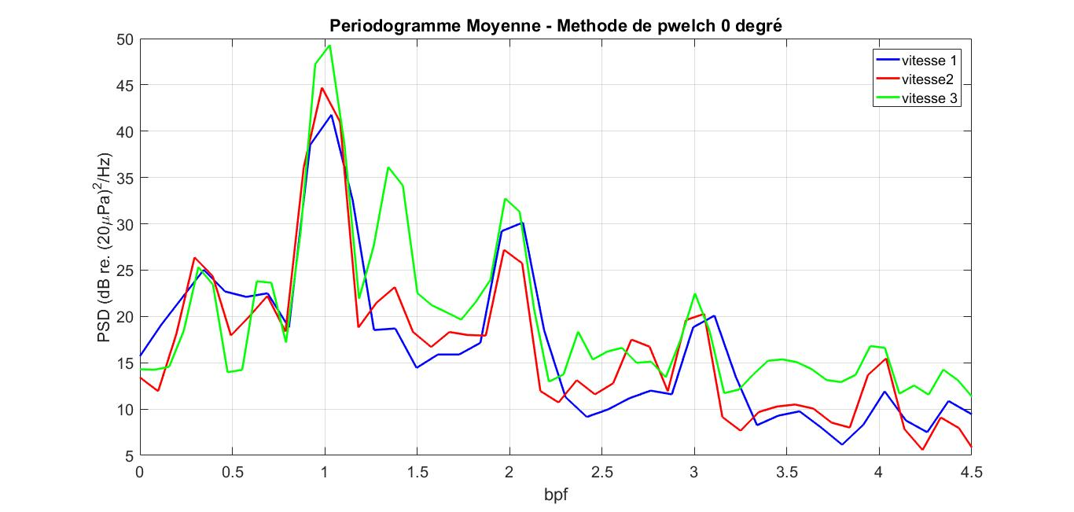
Analyse spectrale à 0°

Slide 7
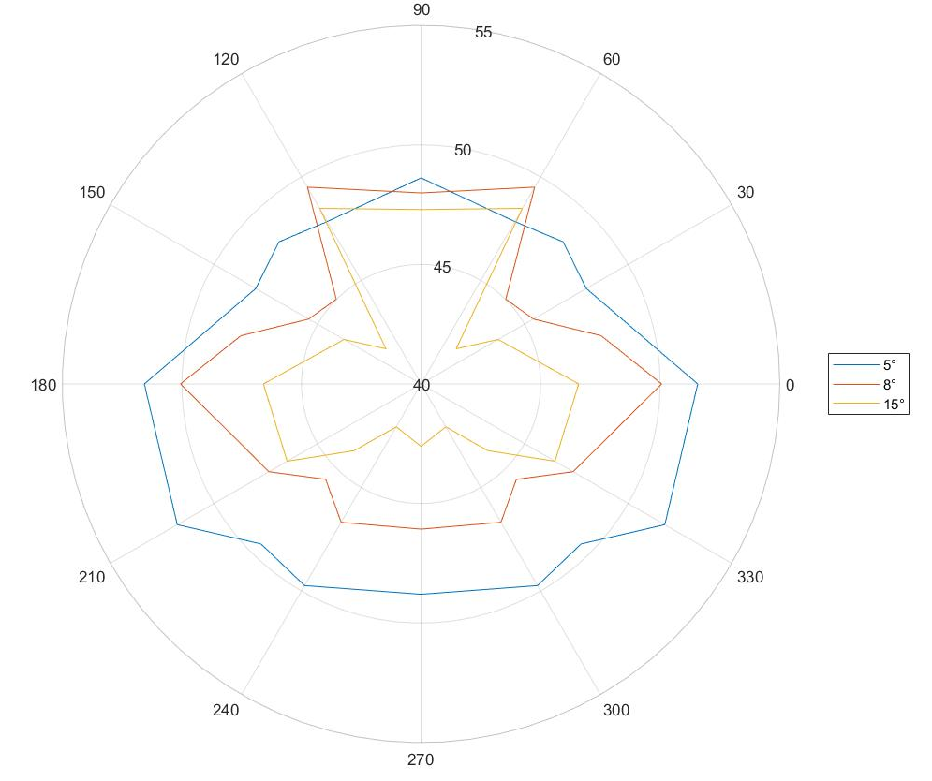
Influence de l’inclinaison des pales
Mesure de la directivité pour les pales inclinés de 5°, 8° et 15°

Slide 8
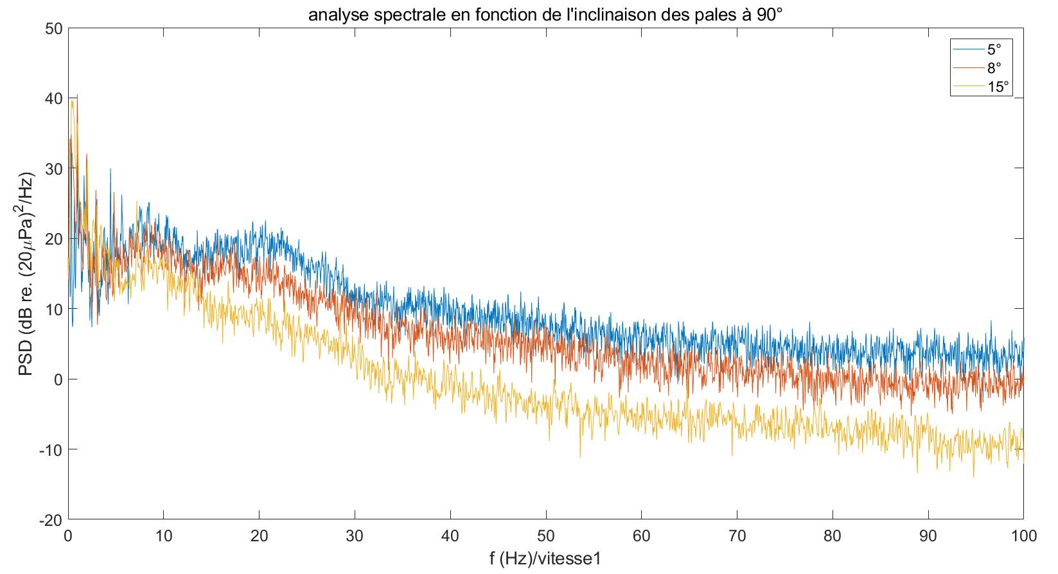
Analyse spectrale en fonction de l'inclinaison des pales à 90°

Slide 9
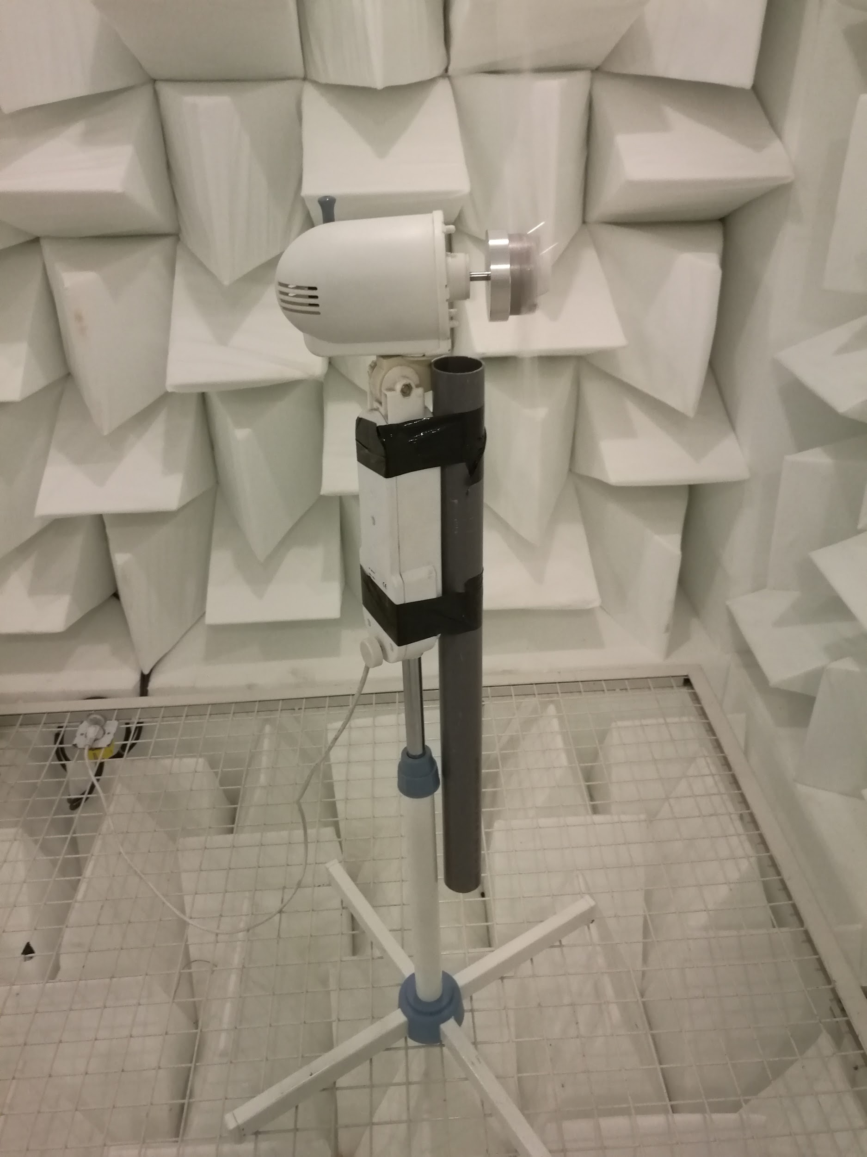
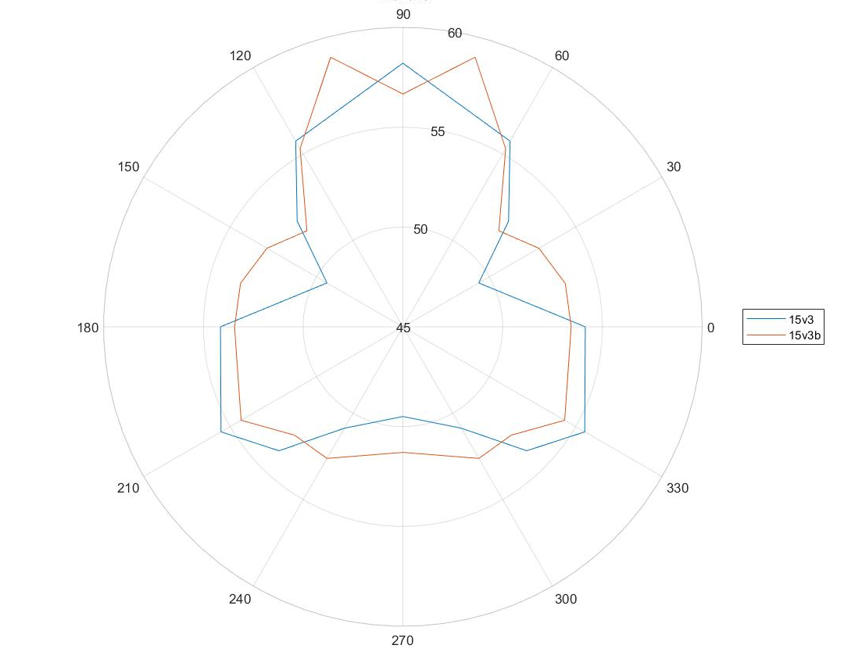
Influence de la distance à la tour
Modèle d’éolienne avec le tube
Mesure de la directivité avec et sans barre

Slide 10
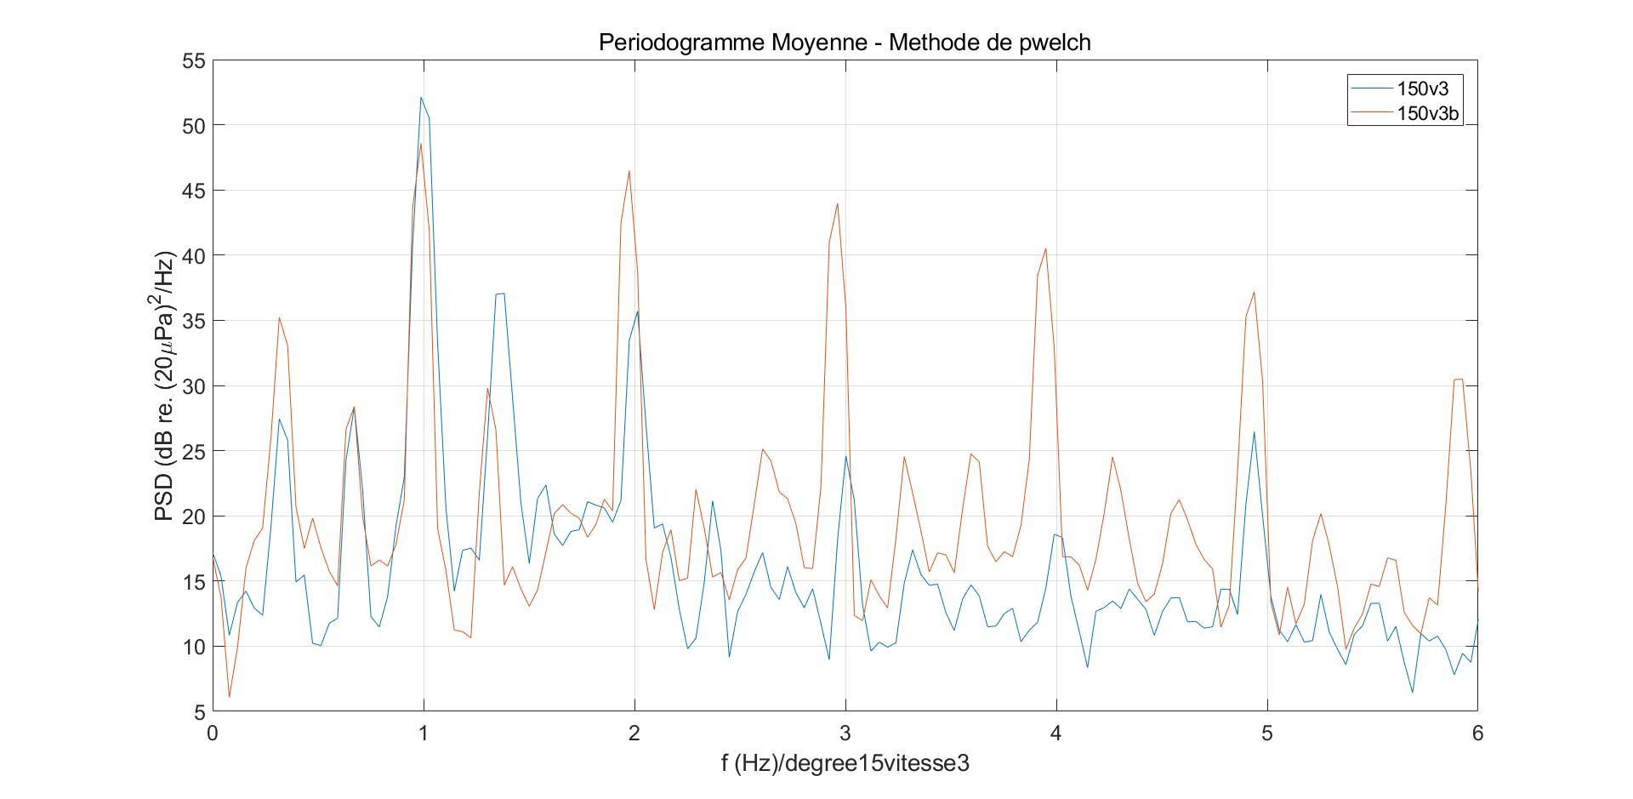
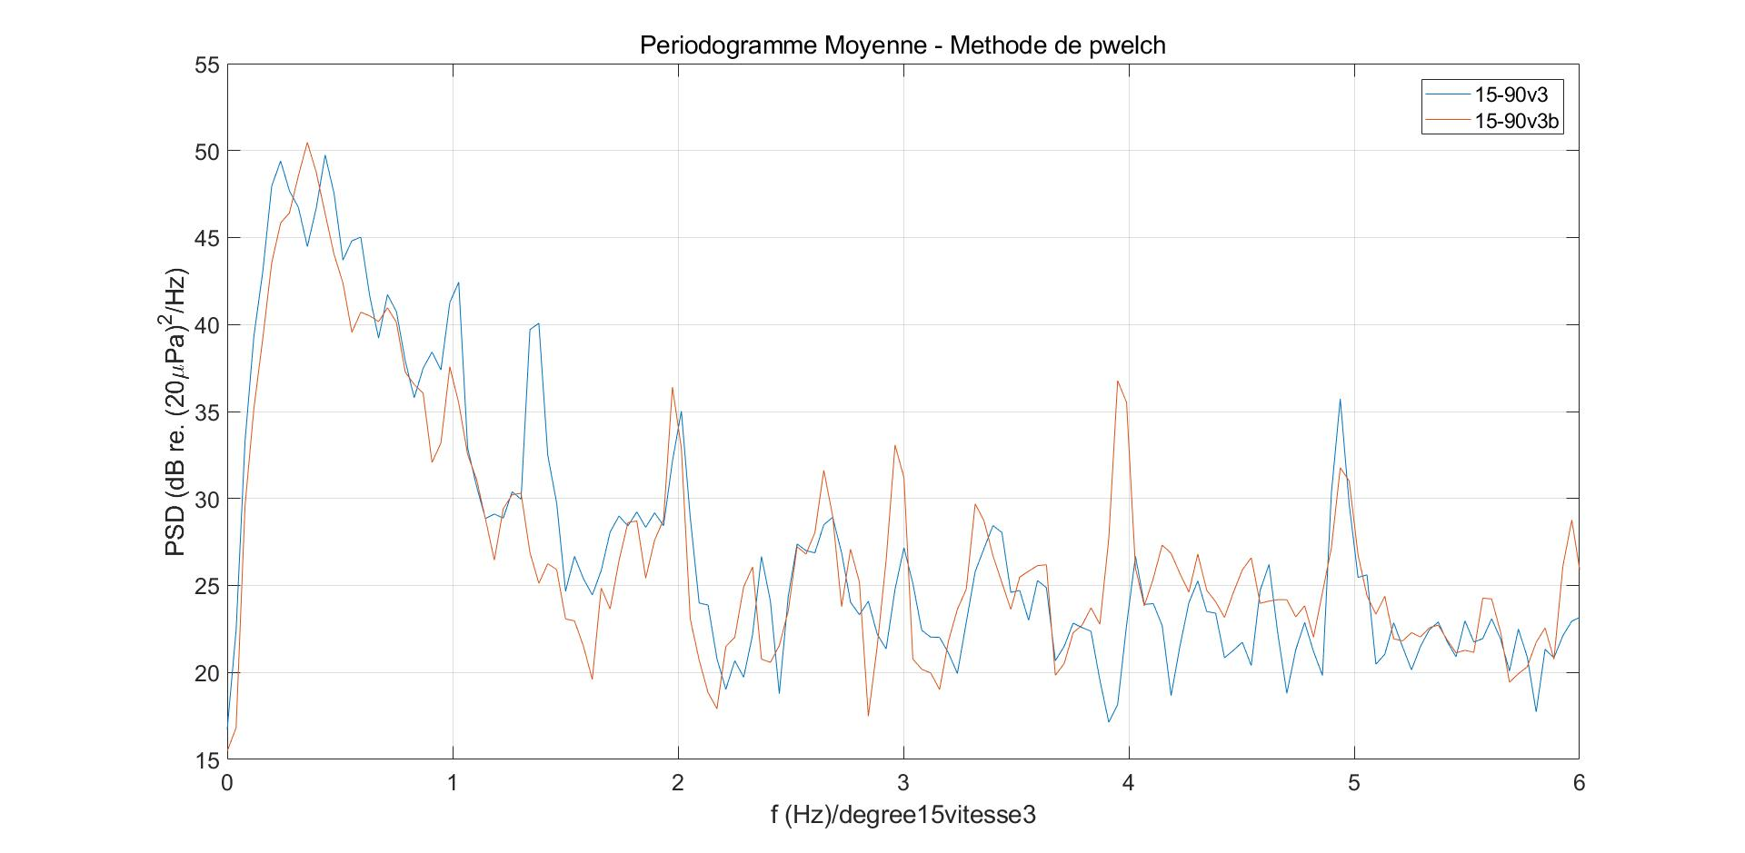
Periodogramme à 0°
Periodogramme à 90°

Slide 11
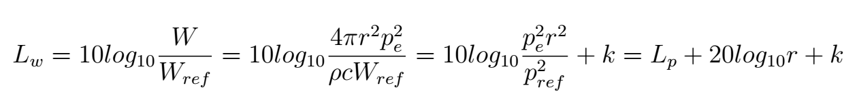

Etude d’autre paramètres
Pression acoustique et la distance

Slide 12
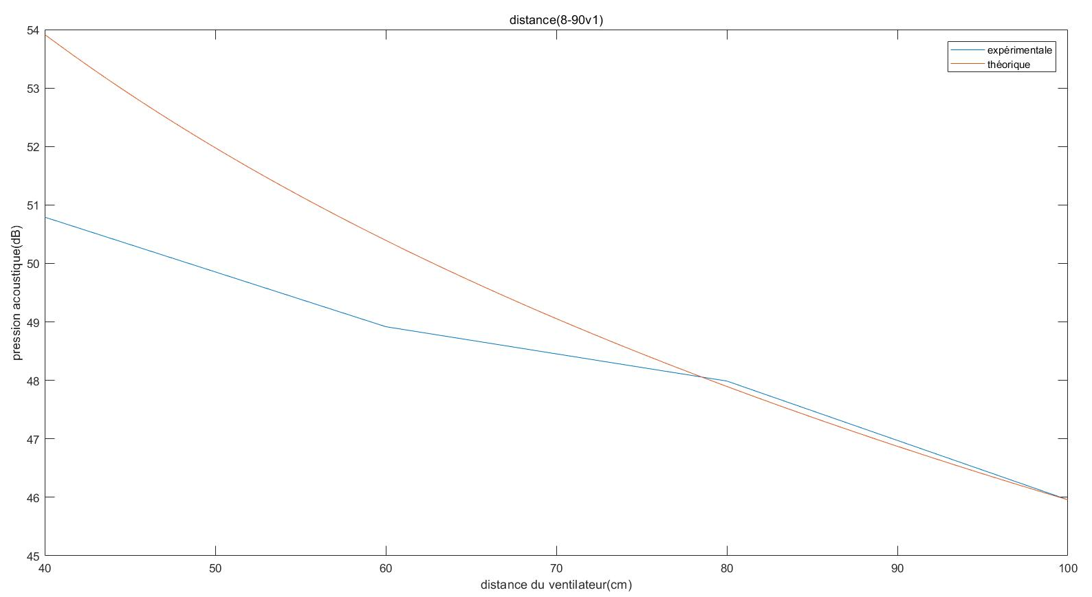
Pression acoustique en fonction de la distance

Slide 13
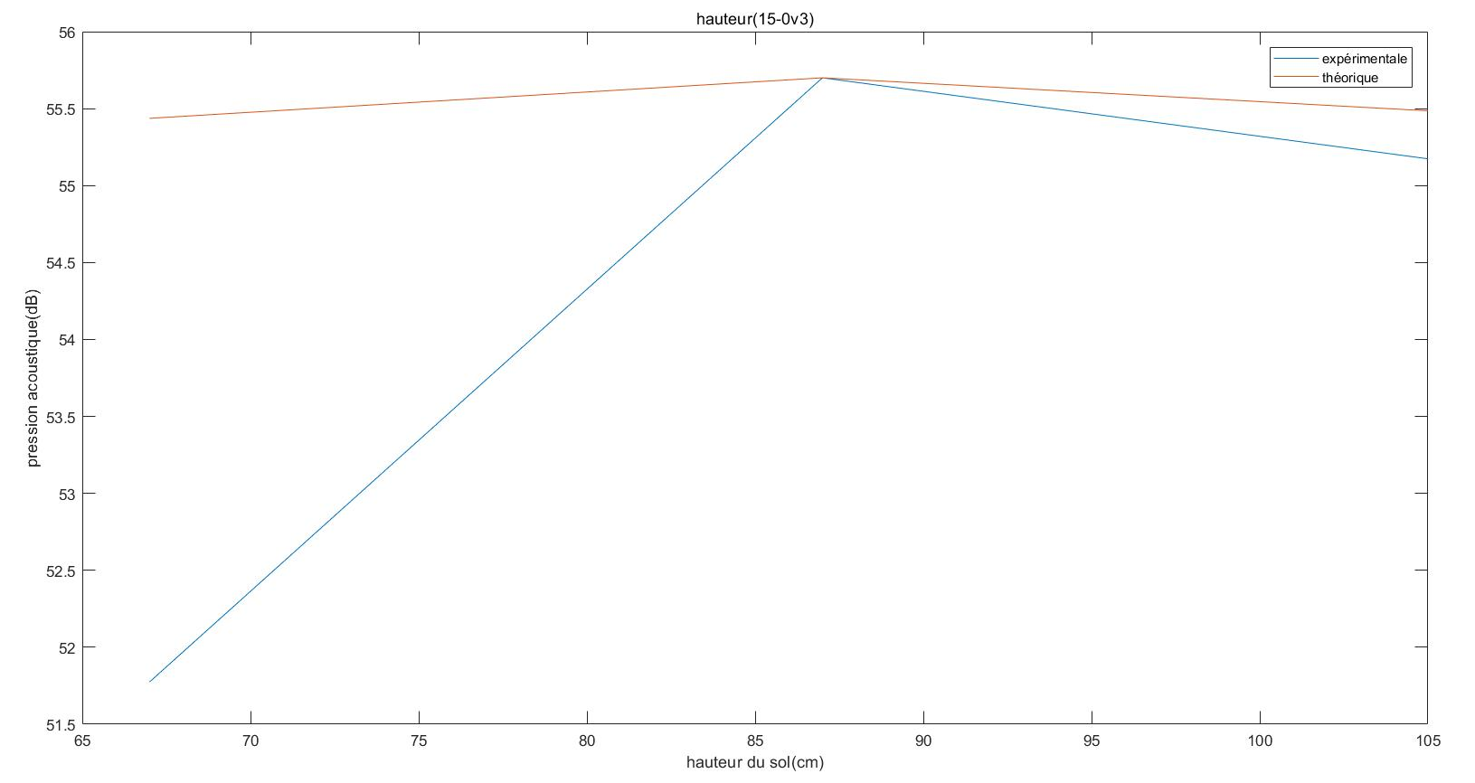
Pression acoustique en fonction de la hauteur

Slide 14
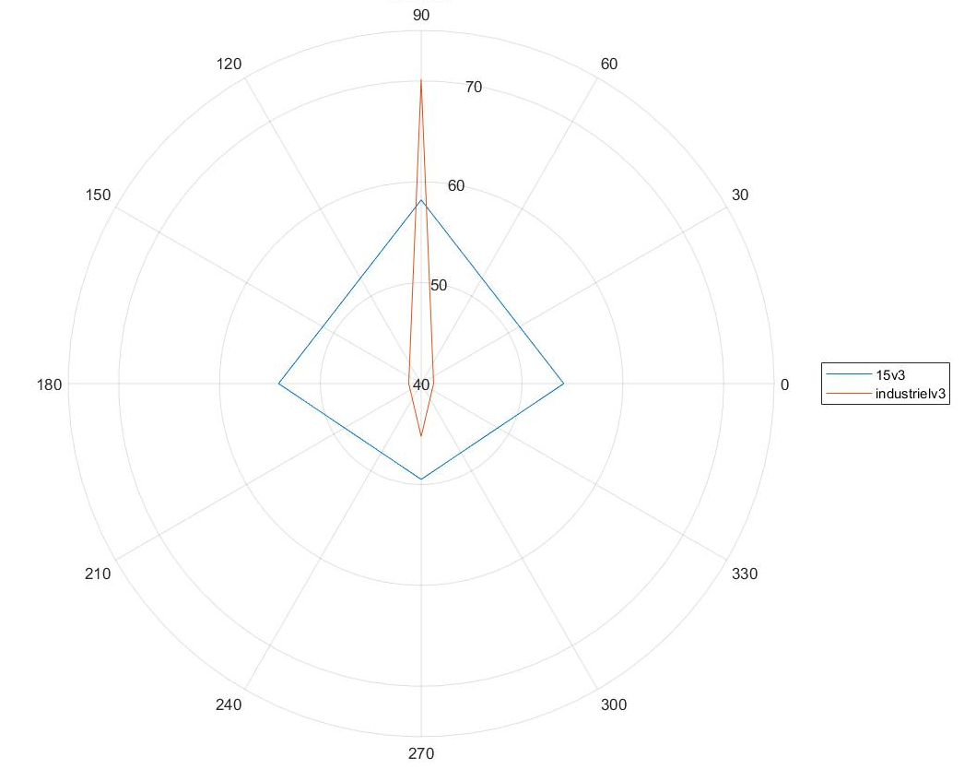
Comparaison de directivité du modèle d’éolienne et le ventilateur industriel

Slide 15
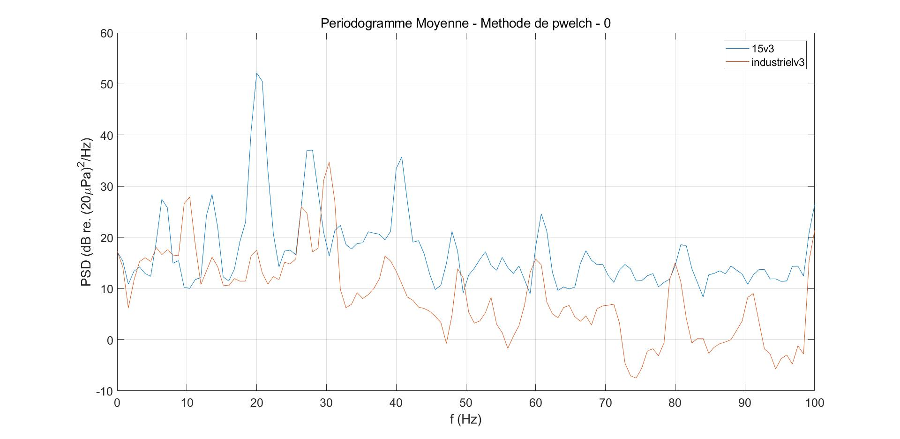
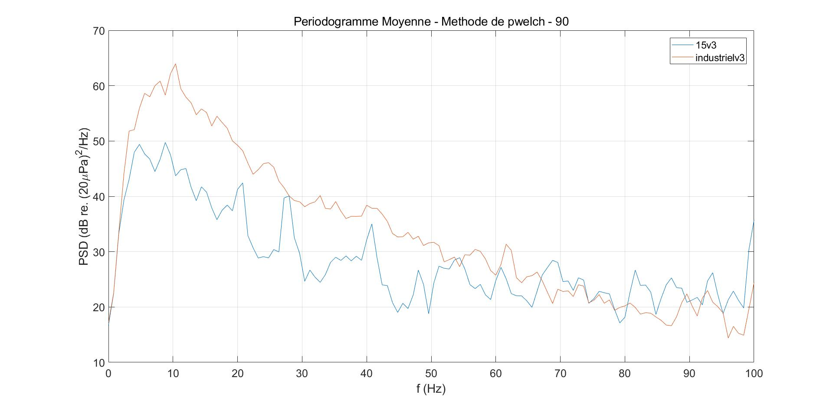
Periodogramme à 0°
Periodogramme à 90°

Slide 16
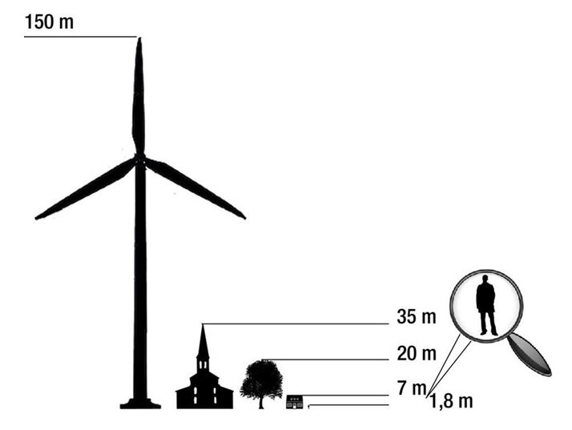
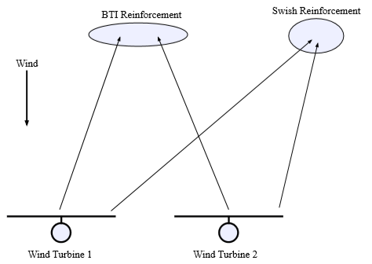
Conclusion
Comparaison taille homme-éolienne
Renforcement potentiel du son produit du fait de l’interaction entre deux éoliennes

Slide 17
Questions

Slide 18
Merci pour votre attention !

